Slide 1
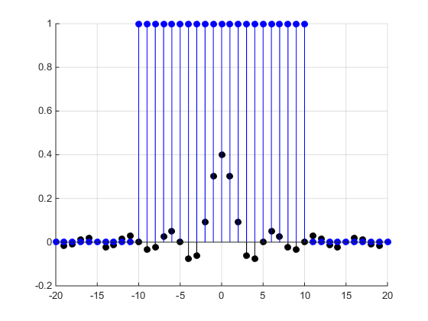
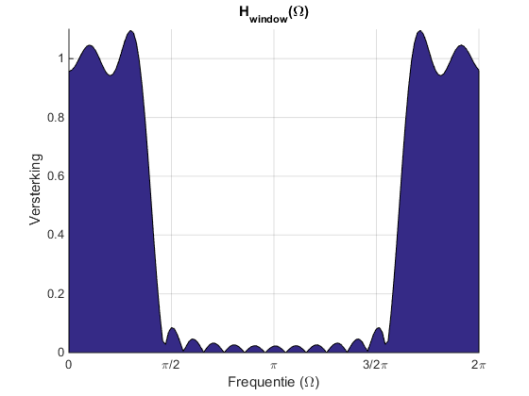
ELEDIS10
Digitale Systemen
Opleiding Elektrotechniek

Slide 2
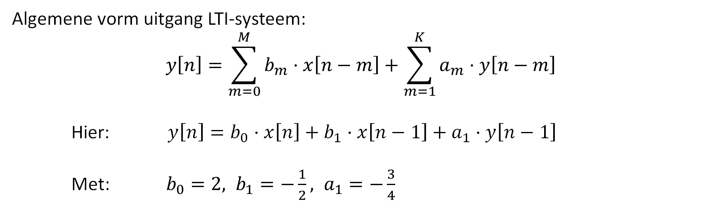
Herhaling: LTI-systemen
Algemene vorm uitgang LTI-systeem:
$$y\left[n\right]=\sum_{m=0}^{M}{b_{m}⋅x\left[n−m\right]}+\sum_{m=1}^{K}{a_{m}⋅y\left[n−m\right]}$$
Hier: $y\left[n\right]=b_{0}⋅x\left[n\right]+b_{1}⋅x\left[n−1\right]+a_{1}⋅y\left[n−1\right]$
Met: $b_{0}=2, b_{1}=−\frac{1}{2}, a_{1}=−\frac{3}{4}$

Slide 3
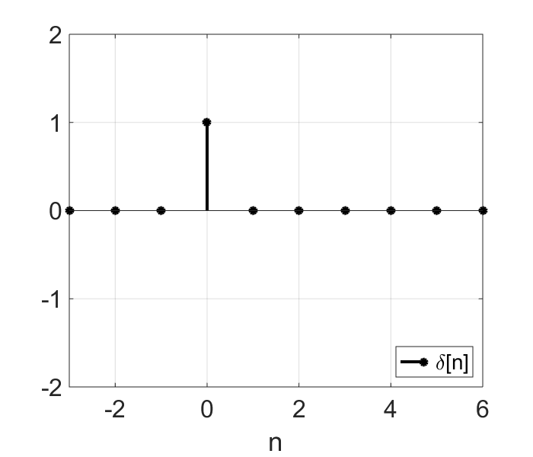
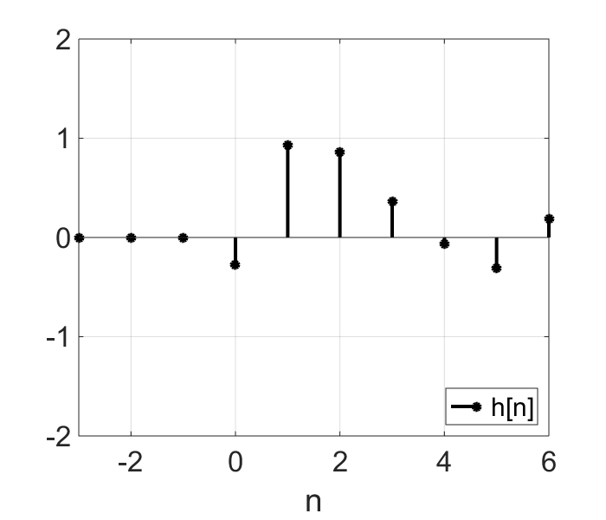

Herhaling: convolutie
LTI Systeem
Als de impulsresponsie $h[n]$ bekend is...
Kan de uitgang van een LTI-systeem met willekeurige input worden berekenend d.m.v. convolutie:
$$y\left[n\right]=\sum_{k=−∞}^{∞}{x\left[k\right]⋅h[n−k]}$$
$$y\left[n\right]=x\left[n\right]∗h[n]$$

Slide 4

Herhaling: LTI-systeem DTFT
Algemene vorm uitgang LTI-systeem:
$$y\left[n\right]=\sum_{m=0}^{M}{b_{m}⋅x\left[n−m\right]}+\sum_{m=1}^{K}{a_{m}⋅y\left[n−m\right]}$$
DTFT toepassen:
$$y\left[n\right]\underset{↔}{DTFT}Y\left(Ω\right)$$
$$y\left[n−m\right]\underset{↔}{DTFT}Y\left(Ω\right)e^{−jΩm}$$
$$x\left[n−m\right]\underset{↔}{DTFT}X\left(Ω\right)e^{−jΩm}$$
$$Y\left(Ω\right)=\sum_{m=0}^{M}{b_{m}⋅X\left(Ω\right)⋅e^{−jΩm}}+\sum_{m=1}^{K}{a_{m}⋅Y\left(Ω\right)⋅e^{−jΩm}}$$

Slide 5
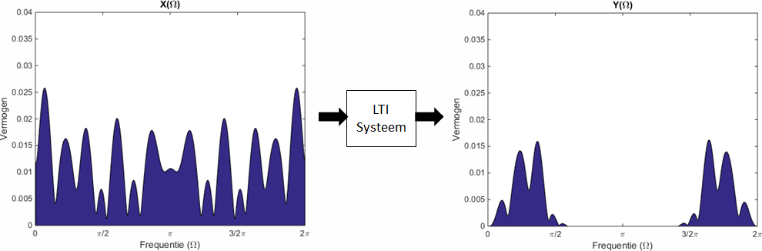

Herhaling: Overdracht in het frequentiedomein
$$Y\left(Ω\right)=X\left(Ω\right)⋅H(Ω)$$
Dus:
$$H\left(Ω\right)=\frac{Y(Ω)}{X(Ω)}$$

Slide 6


Herhaling: De overdrachtsfunctie: $H\left(Ω\right)$
De overdrachtsfunctie $H(Ω)$ is te vinden door
$$Y\left(Ω\right)=\sum_{m=0}^{M}{b_{m}⋅X\left(Ω\right)⋅e^{−jΩm}}+\sum_{m=1}^{K}{a_{m}⋅Y\left(Ω\right)⋅e^{−jΩm}}$$
  om te schrijven naar de vorm
  $$Y\left(Ω\right)=X\left(Ω\right)⋅H\left(Ω\right)$$
$H\left(Ω\right)$ afleiden:
$$H\left(Ω\right)=\frac{Y\left(Ω\right)}{X\left(Ω\right)}$$
$$Y\left(Ω\right)\left(1−\sum_{m=1}^{N}{a_{m}⋅e^{−jΩm}}\right)=X\left(Ω\right)\left(\sum_{m=0}^{K}{b_{m}⋅e^{−jΩm}}\right)$$
$$H\left(Ω\right)=\frac{Y\left(Ω\right)}{X\left(Ω\right)}=\frac{\sum_{m=0}^{M}{b_{m}⋅e^{−jΩm}}}{1−\sum_{m=1}^{K}{a_{m}⋅e^{−jΩm}}}$$

Slide 7
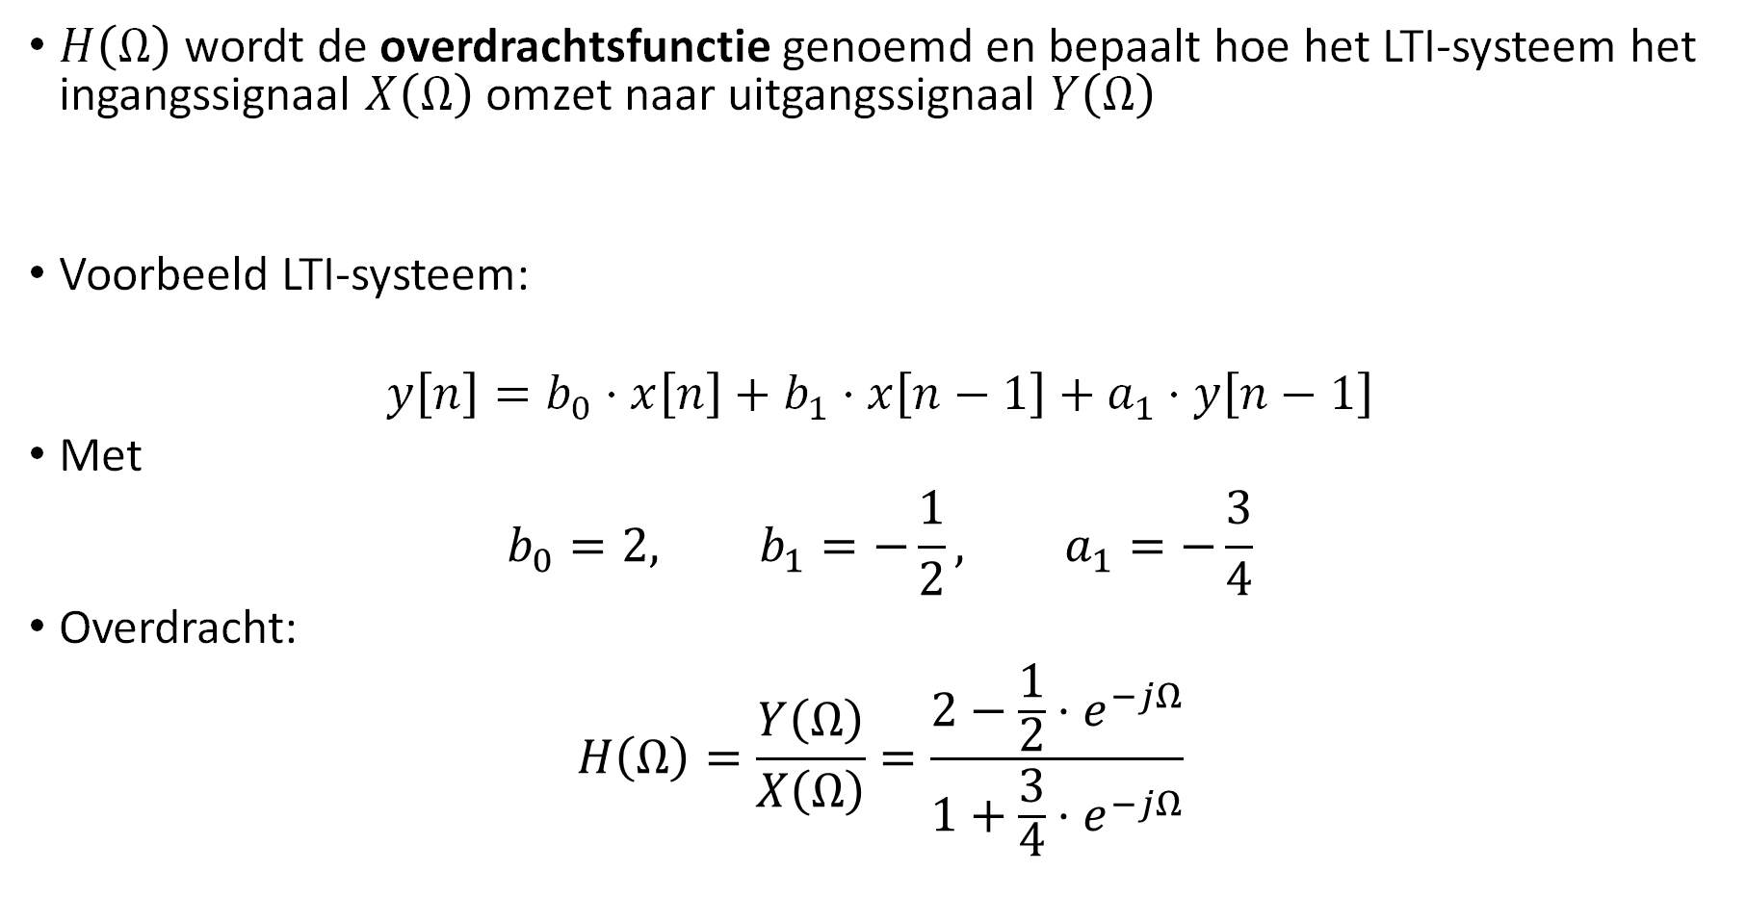
Herhaling: De overdrachtsfunctie: $H\left(Ω\right)$
$H\left(Ω\right)$ wordt de overdrachtsfunctie genoemd en bepaalt hoe het LTI-systeem het ingangssignaal $X\left(Ω\right)$ omzet naar uitgangssignaal $Y\left(Ω\right)$
Voorbeeld LTI-systeem:
$$y\left[n\right]=b_{0}⋅x\left[n\right]+b_{1}⋅x\left[n−1\right]+a_{1}⋅y\left[n−1\right]$$
Met
$$b_{0}=2, b_{1}=−\frac{1}{2}, a_{1}=−\frac{3}{4}$$
Overdracht:
$$H\left(Ω\right)=\frac{Y\left(Ω\right)}{X\left(Ω\right)}=\frac{2−\frac{1}{2}⋅e^{−jΩ}}{1+\frac{3}{4}⋅e^{−jΩ}}$$

Slide 8
Herhaling: $H\left(Ω\right)$ van voorbeeld (versterking en fasedraaiing)

Slide 9
Deze week
Filterontwerp d.m.v. de Inverse Discrete Fouriertransformatie (IDFT)
Z-transformatie
Filterontwerp d.m.v. polen-nulpunten-beeld in het Z-domein

Slide 10
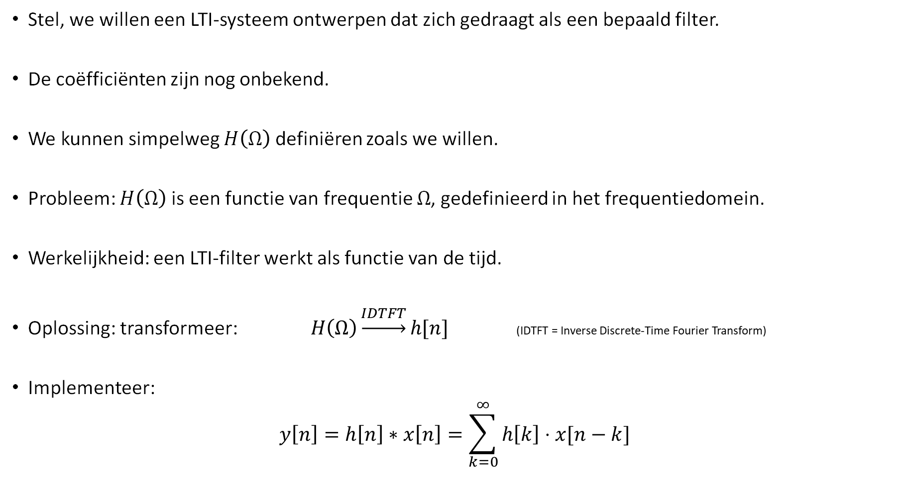
Filterontwerp d.m.v. de Fouriertransformatiemethode
Stel, we willen een LTI-systeem ontwerpen dat zich gedraagt als een bepaald filter.
De coëfficiënten zijn nog onbekend.
We kunnen simpelweg $H\left(Ω\right)$ definiëren zoals we willen.
Probleem: $H\left(Ω\right)$ is een functie van frequentie $Ω$, gedefinieerd in het frequentiedomein.
Werkelijkheid: een LTI-filter werkt als functie van de tijd.
Oplossing: transformeer: $H\left(Ω\right)\underset{→}{IDTFT}h[n]$ (IDTFT = Inverse Discrete-Time Fourier Transform)
Implementeer:
$$y\left[n\right]=h\left[n\right]∗x\left[n\right]=\sum_{k=0}^{∞}{h\left[k\right]⋅x[n−k]}$$
Het LTI-systeem moet causaal zijn.

Slide 11
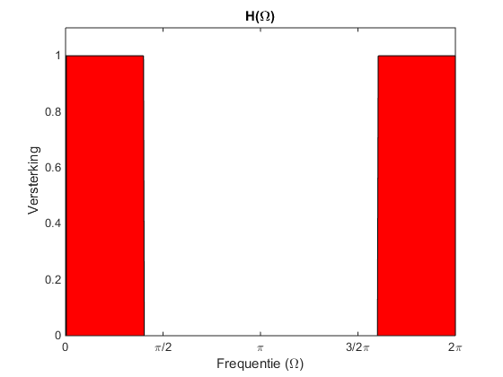
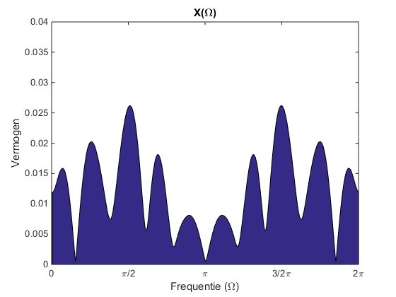
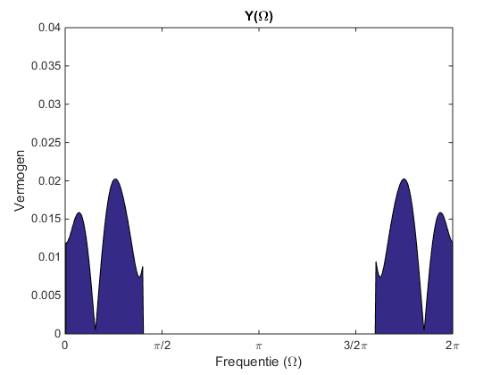

Voorbeeld laagdoorlaatfilter d.m.v. Fouriertransformatie
Voorbeeld: We willen een (ideaal) laagdoorlaatfilter dat alle frequenties na $Ω_{c}=\frac{2}{5}π$ afkapt:

Slide 12




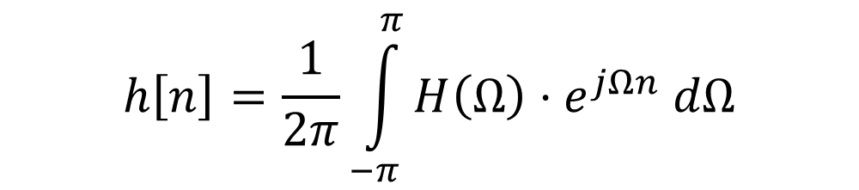



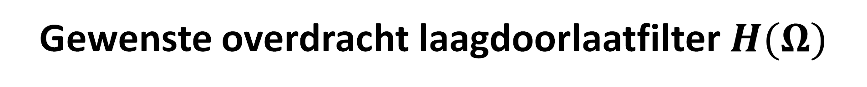

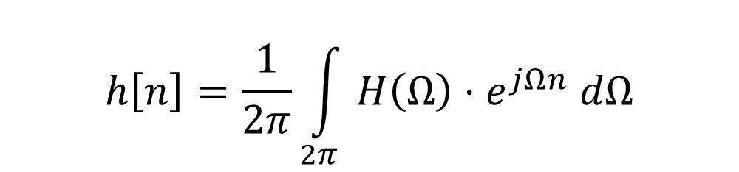









Gewenste overdracht laagdoorlaatfilter $H(Ω)$
$$H(Ω)$$
$$1$$
$$\frac{1}{2}$$
$$−3π$$
$$−2π$$
$$−π$$
$${−Ω}_{c}$$
$$0$$
$$Ω_{c}$$
$$π$$
$$2π$$
$$3π$$
$$Ω$$
$${−2π−Ω}_{c}$$
$${−2π+Ω}_{c}$$
$${2π−Ω}_{c}$$
$${2π+Ω}_{c}$$
$$h\left[n\right]=\frac{1}{2π}\int_{2π}{H\left(Ω\right)⋅e^{jΩn} dΩ}$$
Bepaal:
Handige keuze:
$$h\left[n\right]=\frac{1}{2π}\int_{−π}^{π}{H\left(Ω\right)⋅e^{jΩn} dΩ}$$

Slide 13
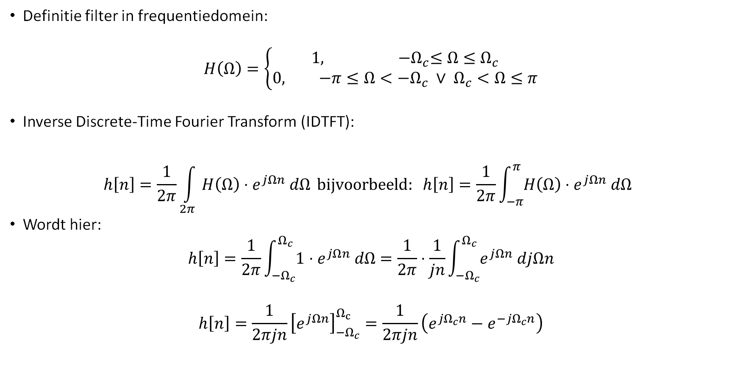
Voorbeeld laagdoorlaatfilter d.m.v. Fouriertransformatie
Definitie filter in frequentiedomein:
$$H\left(Ω\right)=\left\{\begin{aligned}1, {−Ω}_{c}≤Ω≤Ω_{c} \\ 0, −π≤Ω<−Ω_{c} ∨ Ω_{c}<Ω≤π\end{aligned}\right.$$
Inverse Discrete-Time Fourier Transform (IDTFT):
$$h\left[n\right]=\frac{1}{2π}\int_{2π}{H\left(Ω\right)⋅e^{jΩn} dΩ} bijvoorbeeld: h\left[n\right]=\frac{1}{2π}\int_{−π}^{π}{H\left(Ω\right)⋅e^{jΩn} dΩ}$$
Wordt hier:
$$h\left[n\right]=\frac{1}{2π}\int_{−Ω_{c}}^{Ω_{c}}{1⋅e^{jΩn} dΩ}=\frac{1}{2π}⋅\frac{1}{jn}\int_{−Ω_{c}}^{Ω_{c}}{e^{jΩn} djΩn}$$
$$h\left[n\right]=\frac{1}{2πjn}{\left[e^{jΩn}\right]}_{−Ω_{c}}^{Ω_{c}}=\frac{1}{2πjn}\left(e^{{jΩ}_{c}n}−e^{{−jΩ}_{c}n}\right)$$

Slide 14
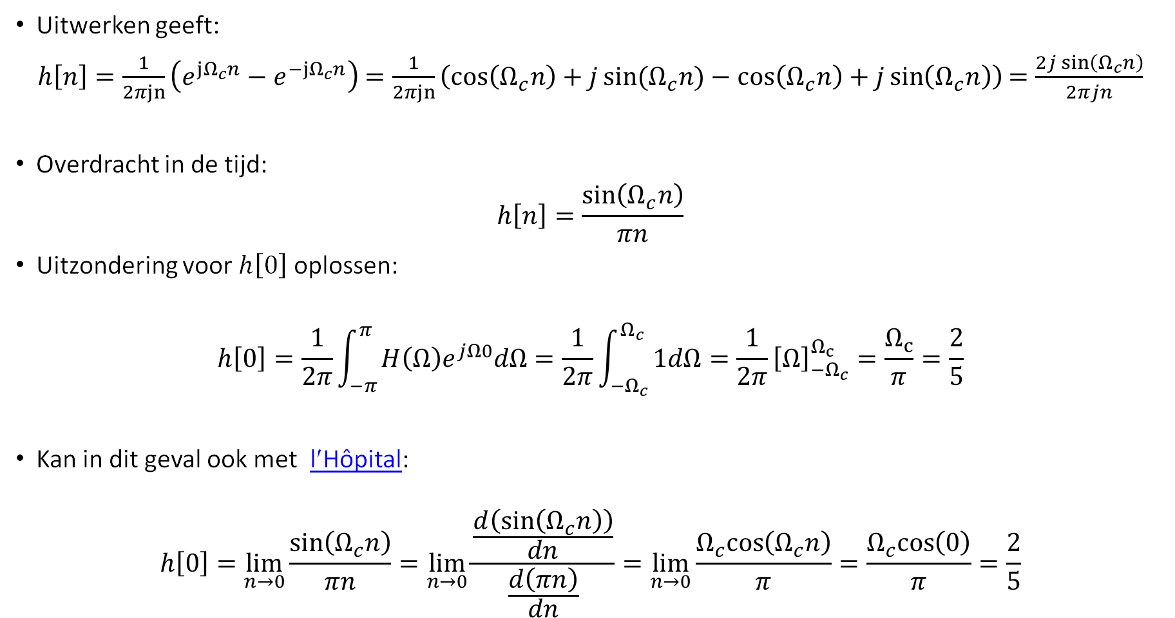

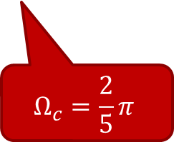
Voorbeeld laagdoorlaatfilter d.m.v. Fouriertransformatie
Uitwerken geeft:
$h\left[n\right]=\frac{1}{2πjn}\left(e^{{jΩ}_{c}n}−e^{{−jΩ}_{c}n}\right)$ $=\frac{1}{2πjn}\left(\cos\left(Ω_{c}n\right)+j\sin{(Ω_{c}n)}−\cos\left(Ω_{c}n\right)+j\sin\left(Ω_{c}n\right)\right)$ $=\frac{2j\sin\left(Ω_{c}n\right)}{2πjn}$
Overdracht in de tijd:
$$h\left[n\right]=\frac{\sin\left(Ω_{c}n\right)}{πn}$$
Uitzondering voor $h\left[0\right]$ oplossen:
$$h\left[0\right]=\frac{1}{2π}\int_{−π}^{π}{H\left(Ω\right)e^{jΩ0}dΩ=\frac{1}{2π}\int_{−Ω_{c}}^{Ω_{c}}{1dΩ=\frac{1}{2π}{\left[Ω\right]}_{−Ω_{c}}^{Ω_{c}}}}=\frac{Ω_{c}}{π}=\frac{2}{5}$$
Kan in dit geval ook met l′Hôpital:
$$h\left[0\right]=\lim_{n→0}{\frac{\sin\left(Ω_{c}n\right)}{πn}}=\lim_{n→0}\frac{\frac{d\left(\sin\left(Ω_{c}n\right)\right)}{dn}}{\frac{d\left(πn\right)}{dn}}=\lim_{n→0}\frac{Ω_{c}cos\left(Ω_{c}n\right)}{π}=\frac{Ω_{c}cos\left(0\right)}{π}=\frac{2}{5}$$
Problemen:
$h[0]$ bestaat niet
$h\left[n\right]$ is niet eindig
$h\left[n\right]$ is niet causaal
$$Ω_{c}=\frac{2}{5}π$$

Slide 15
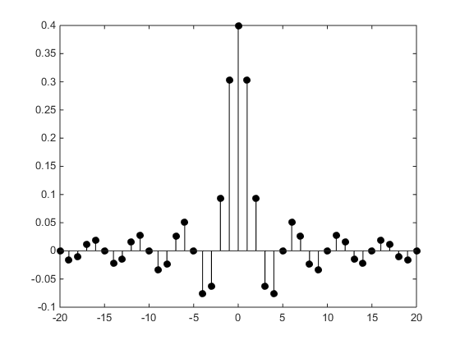
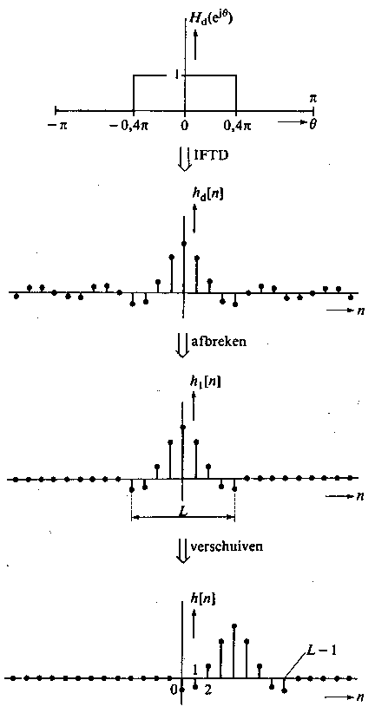

Voorbeeld laagdoorlaatfilter d.m.v. Fouriertransformatie
$h\left[n\right]:$
Probleem: $h\left[n\right]$ strekt zich uit over $n∈ℤ$ .
We hebben oneindig veel coëfficiënten!
Kan niet geïmplementeerd worden in werkelijkheid.
$h\left[n\right]$ moet worden afgekapt met een zogenaamd “Window”.

Slide 16
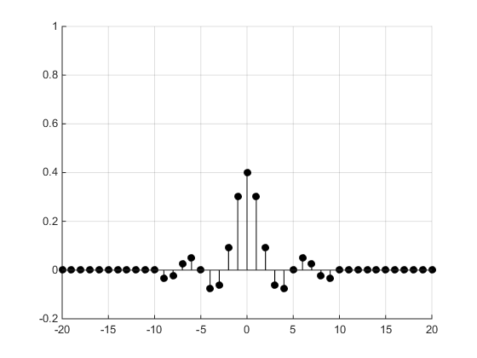
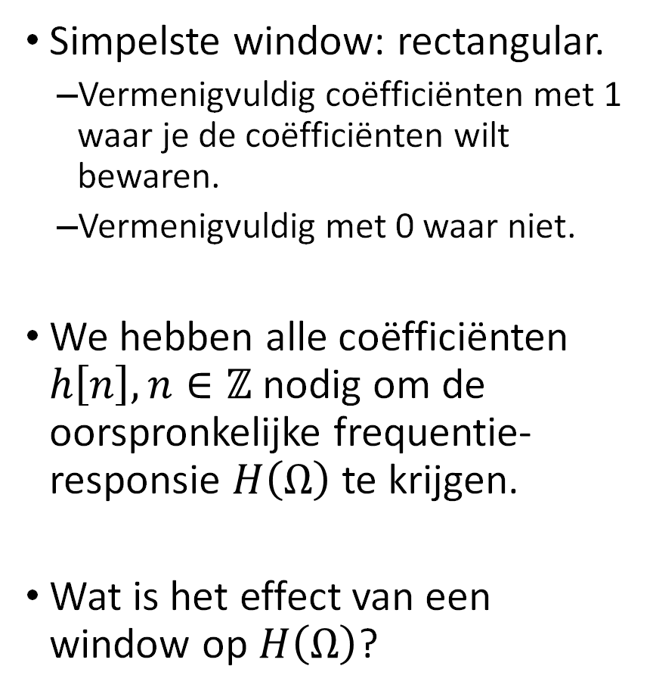
Rectangular window
Simpelste window: rectangular.
  Vermenigvuldig coëfficiënten met 1 waar je de coëfficiënten wilt bewaren.
  Vermenigvuldig met 0 waar niet.
We hebben alle coëfficiënten $h\left[n\right], n∈ℤ$ nodig om de oorspronkelijke frequentie-responsie $H\left(Ω\right)$ te krijgen.
Wat is het effect van een window op $H\left(Ω\right)$?
Deze coëfficiënten “gooien we weg”
Deze coëfficiënten “gooien we weg”

Slide 17

Zijlobben / Sidelobes
We transformeren de afgekapte $h[n]$ terug naar $H\left(Ω\right)$.
Doordat $h[n]$ is afgekapt ontstaan in $H\left(Ω\right)$allerlei ongewenste effecten t.o.v. het ideale filter.
Hoe minder coëfficiënten we nemen van de ideale $h[n]$, hoe meer deze effecten zichtbaar worden.
  Of: hoe hoger de orde van het filter, hoe beter het filter op een ideaal filter lijkt.
Rimpel in de pass-band
Minder steil
Rimpels in de stop-band: zijlobben

Slide 18
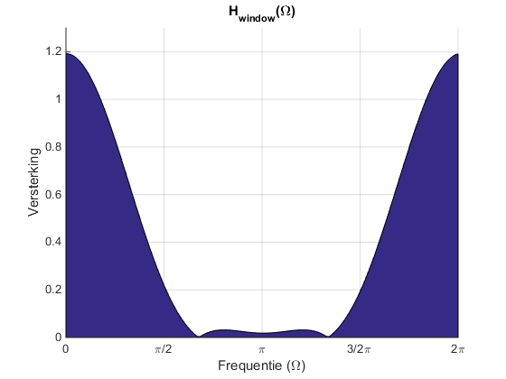
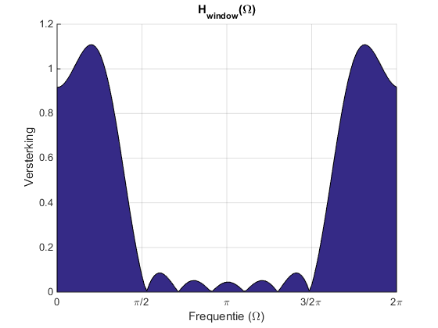


Kleinere windows
4e orde:
5 waardes van $h[n]$ overgelaten
10e orde:
11 waardes van $h[n]$ overgelaten

Slide 19
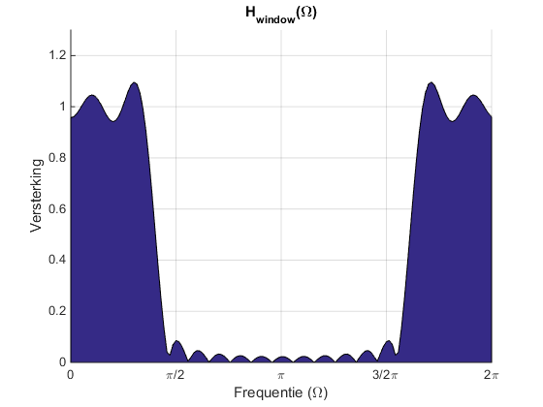
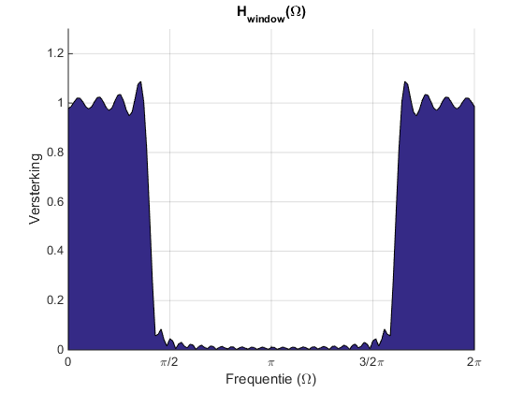


Grotere windows
20e orde:
21 waardes van $h[n]$ overgelaten
40e orde:
41 waardes van $h[n]$ overgelaten

Slide 20
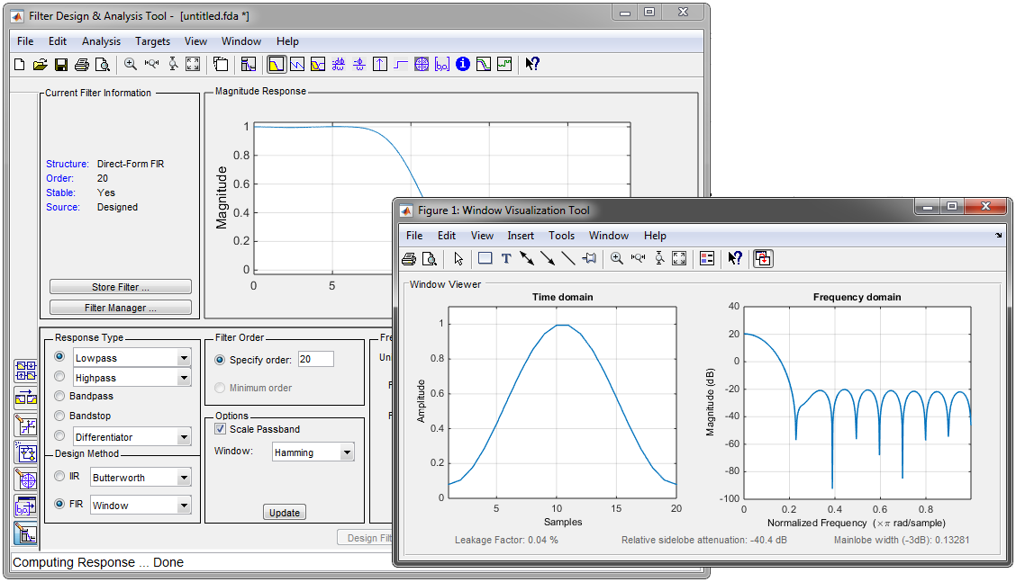
Verschillende windows
Rectangular window is een naïef window.
Er bestaan windows die “geleidelijker” afkappen bij de grenzen van het filter.
Het effect in het frequentiedomein wordt dan anders...
  meestal minder steil filter.
  maar minder last van zijlobben/rimpel.
Met FilterDesigner kan je deze berekenen en visualiseren.

Slide 21
Voorbereiding les 2
Huiswerk week 5 les 1
Oefenopgaven week 5: 3.5.3
Doornemen presentatie week 5
Lezen:
§5.1 Het ontwerpen van niet-recursieve digitale filters
§5.3.1 De Fouriertransformatiemethode; De basis van de methode
§5.3.2 Afkapping en tijdvensters: rechthoekige en driehoekige vensters
(16 pagina’s)
Extra verdieping: Oefenopgaven week 5: 3.5.4
Herhaling (week 3) : Oefenopgaven week 5: 3.5.1 en 3.5.2

Slide 22
ELEDIS10
Digitale Systemen
Opleiding Elektrotechniek

Slide 23
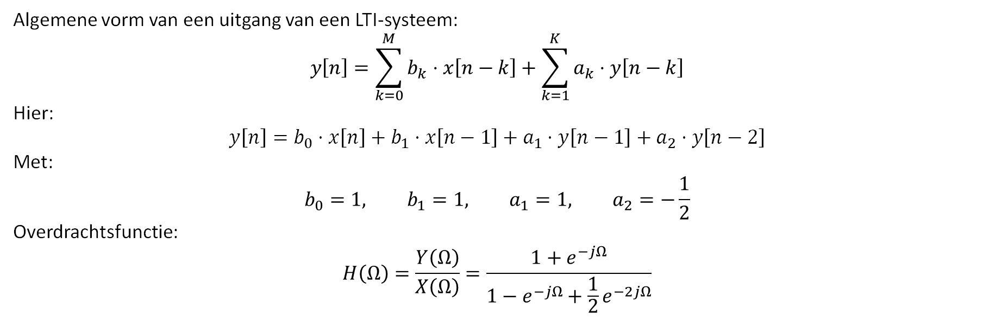
LTI-systeem
Algemene vorm van een uitgang van een LTI-systeem:
$$y\left[n\right]=\sum_{k=0}^{M}{b_{k}⋅x\left[n−k\right]}+\sum_{k=1}^{K}{a_{k}⋅y\left[n−k\right]}$$
Hier:
$$y\left[n\right]=b_{0}⋅x\left[n\right]+b_{1}⋅x\left[n−1\right]+a_{1}⋅y\left[n−1\right]+a_{2}⋅y\left[n−2\right]$$
Met:
$$b_{0}=1, b_{1}=1, a_{1}=1, a_{2}=−\frac{1}{2}$$
Overdrachtsfunctie:
$$H\left(Ω\right)=\frac{Y\left(Ω\right)}{X\left(Ω\right)}=\frac{1+e^{−jΩ}}{1−e^{−jΩ}+\frac{1}{2}e^{−2jΩ}}$$

Slide 24
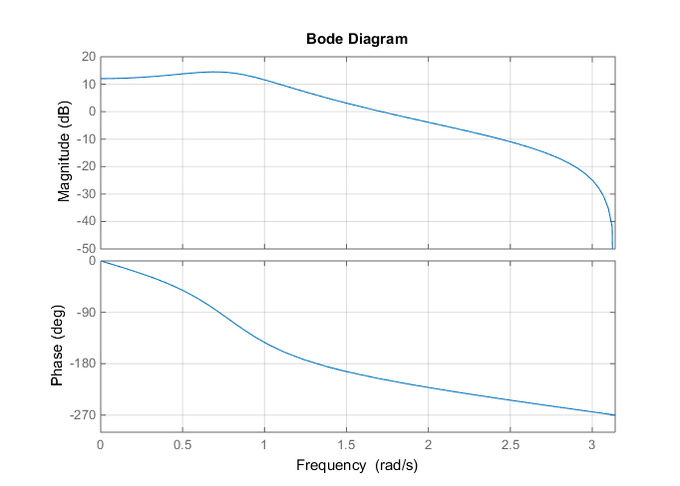

$H\left(Ω\right)$ van systeem vorige slide

Slide 25
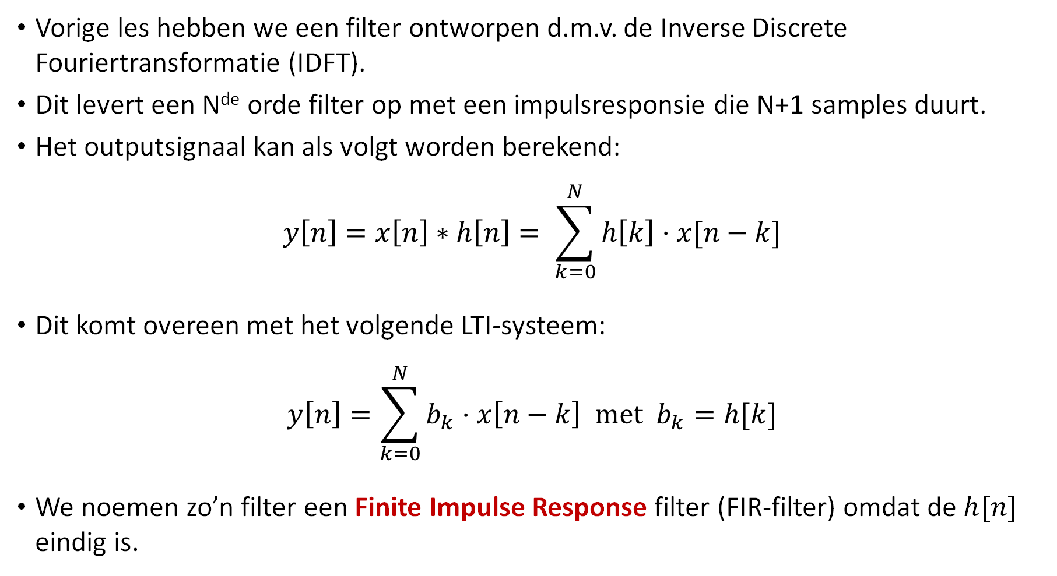
Vorige les
Vorige les hebben we een filter ontworpen d.m.v. de Inverse Discrete Fouriertransformatie (IDFT).
Dit levert een N^{de} orde filter op met een impulsresponsie die N+1 samples duurt.
Het outputsignaal kan als volgt worden berekend:
$$y\left[n\right]=x\left[n\right]∗h\left[n\right]= \sum_{k=0}^{N}{h\left[k\right]⋅x[n−k]}$$
Dit komt overeen met het volgende LTI-systeem:
$$y\left[n\right]=\sum_{k=0}^{N}{b_{k}⋅x\left[n−k\right] met b_{k}=h[k]}$$
We noemen zo’n filter een Finite Impulse Response filter (FIR-filter) omdat de $h[n]$ eindig is.

Slide 26
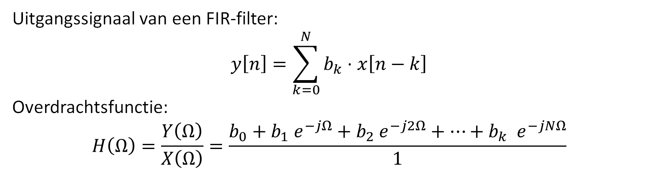
FIR-filter als LTI-systeem
Uitgangssignaal van een FIR-filter:
$$y\left[n\right]=\sum_{k=0}^{N}{b_{k}⋅x\left[n−k\right]}$$
Overdrachtsfunctie:
$$H\left(Ω\right)=\frac{Y\left(Ω\right)}{X\left(Ω\right)}=\frac{b_{0}+{b_{1} e}^{−jΩ}+{b_{2} e}^{−j2Ω}+{⋯{+ b}_{k} e}^{−jNΩ}}{1}$$

Slide 27
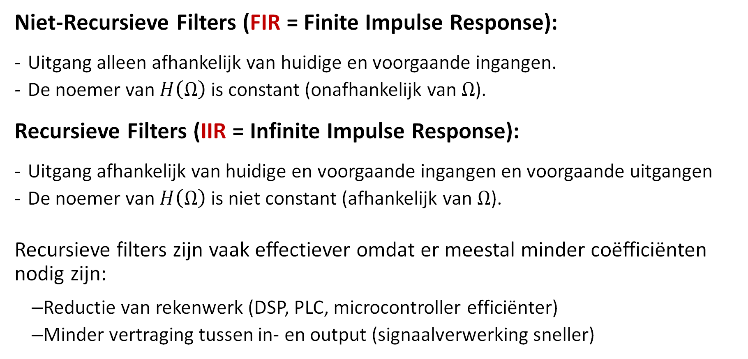
Filter typen
Niet-Recursieve Filters (FIR = Finite Impulse Response):
Uitgang alleen afhankelijk van huidige en voorgaande ingangen.
De noemer van $H\left(Ω\right)$ is constant (onafhankelijk van $Ω$).
Recursieve Filters (IIR = Infinite Impulse Response):
Uitgang afhankelijk van huidige en voorgaande ingangen en voorgaande uitgangen
De noemer van $H\left(Ω\right)$ is niet constant (afhankelijk van $Ω$).
Recursieve filters zijn vaak effectiever omdat er meestal minder coëfficiënten nodig zijn:
  Reductie van rekenwerk (DSP, PLC, microcontroller efficiënter)
  Minder vertraging tussen in- en output (signaalverwerking sneller)

Slide 28
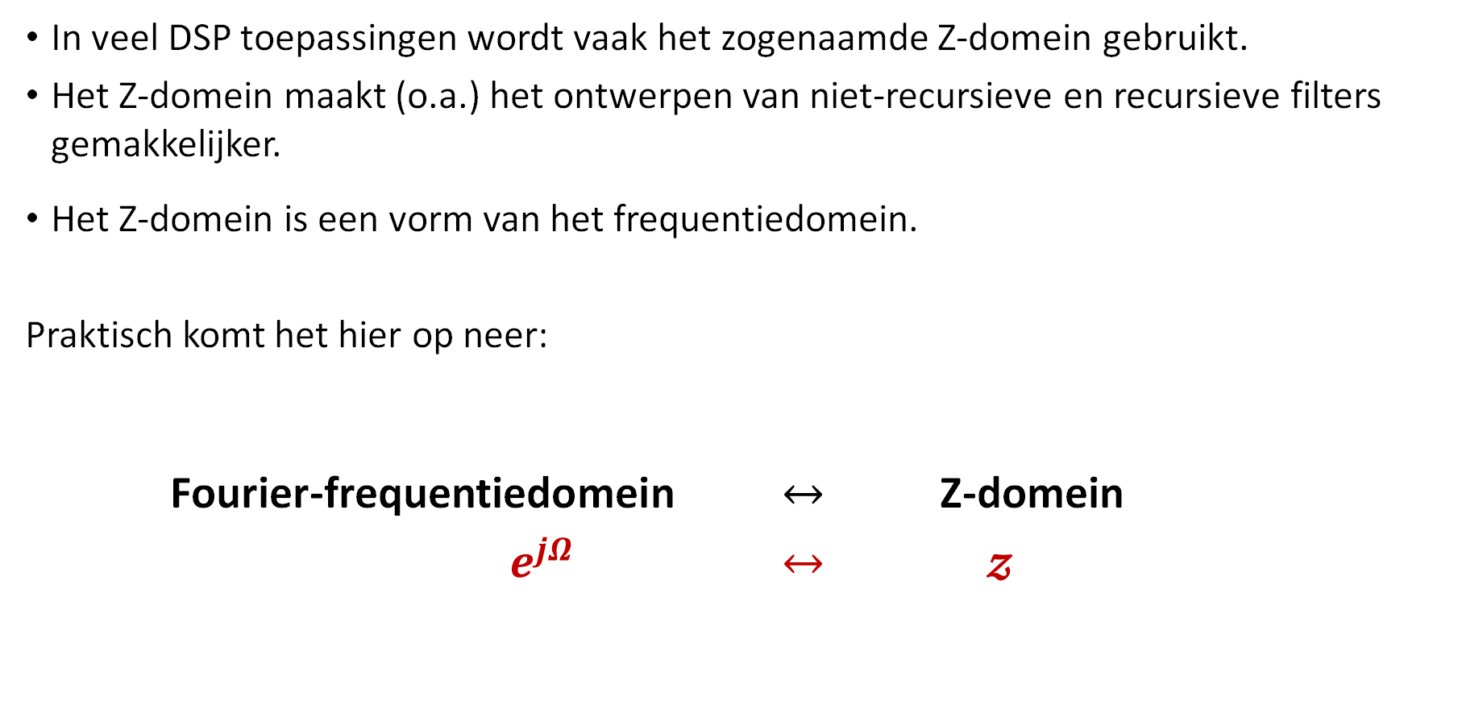
Z-domein
In veel DSP toepassingen wordt vaak het zogenaamde Z-domein gebruikt.
Het Z-domein maakt (o.a.) het ontwerpen van niet-recursieve en recursieve filters gemakkelijker.
Het Z-domein is een vorm van het frequentiedomein.
Praktisch komt het hier op neer:
Fourier-frequentiedomein $↔$ Z-domein
$e^{jΩ}$ $↔$ $𝔃$

Slide 29

Verband tussen $f$, $Ω$ en $z=e^{jΩ}$

Slide 30

Z-domein
$$H\left(Ω\right)=\frac{Y\left(Ω\right)}{X\left(Ω\right)}=\frac{1+e^{−jΩ}}{1−e^{−jΩ}+\frac{1}{2}e^{−2jΩ}}$$
Onder de Z-transformatie: $e^{jΩ}→𝓏$ gaat deze overdrachtsfunctie $H\left(Ω\right)$ over in:
$$H\left(𝓏\right)=\frac{1+𝓏^{−1}}{1−𝓏^{−1}+\frac{1}{2}𝓏^{−2}}$$

Slide 31
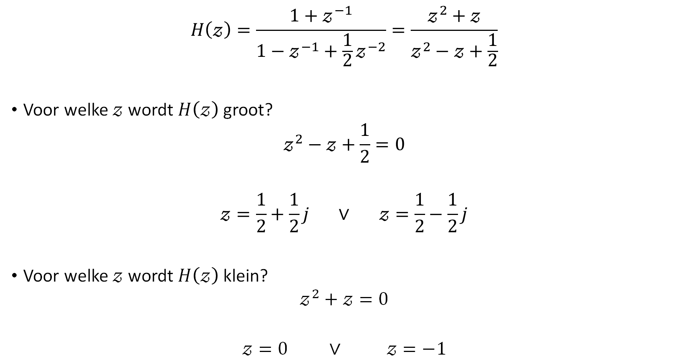
Polen en nulpunten (1/2)
$$H\left(𝓏\right)=\frac{1+𝓏^{−1}}{1−𝓏^{−1}+\frac{1}{2}𝓏^{−2}}=\frac{𝓏^{2}+𝓏}{𝓏^{2}−𝓏+\frac{1}{2}}$$
Voor welke $𝓏$ wordt $H\left(𝓏\right)$ groot?
$$𝓏^{2}−𝓏+\frac{1}{2}=0$$
$$𝓏=\frac{1}{2}+\frac{1}{2}j ∨ 𝓏=\frac{1}{2}−\frac{1}{2}j$$
Voor welke $𝓏$ wordt $H\left(𝓏\right)$ klein?
$$𝓏^{2}+𝓏=0$$
$$𝓏=0 ∨ 𝓏=−1$$

Slide 32
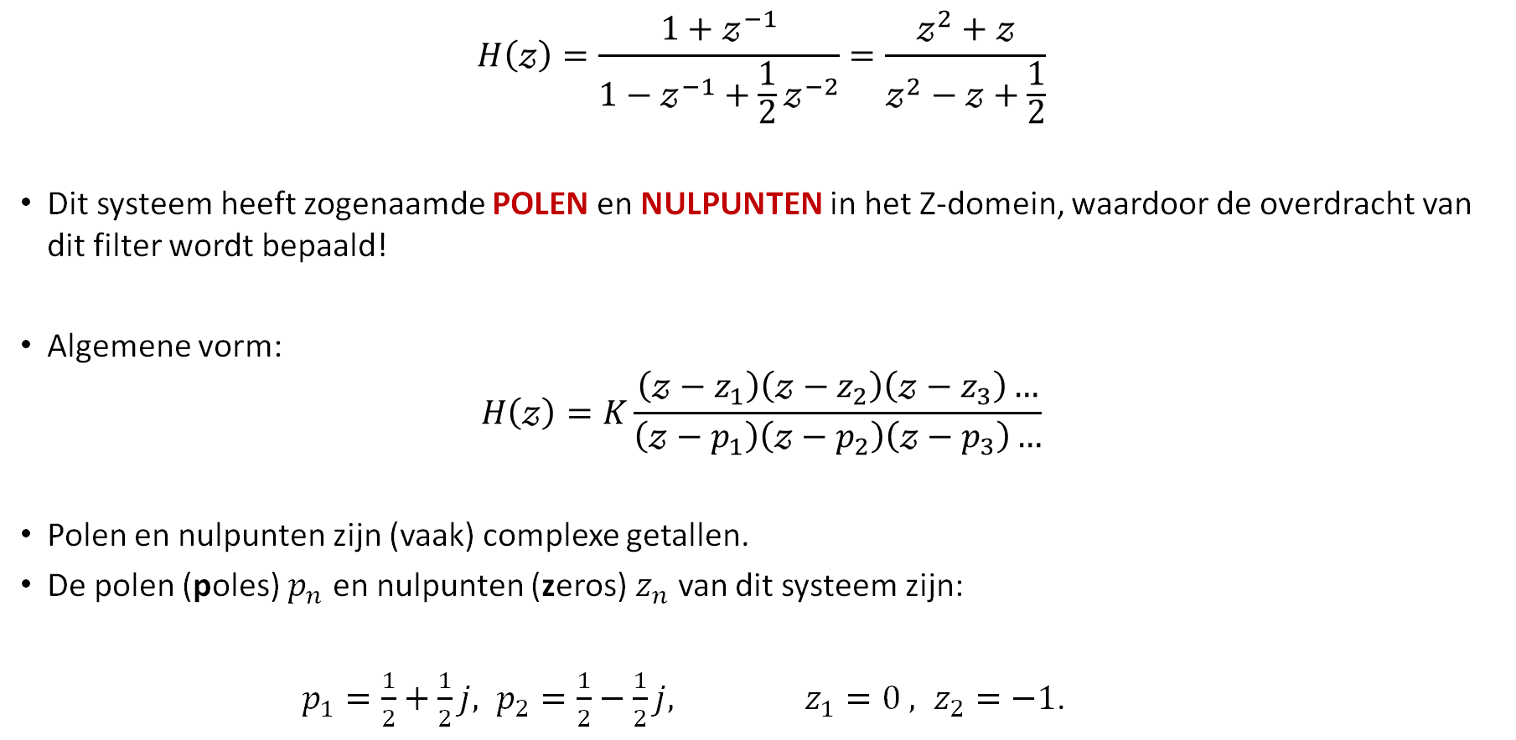
Polen en nulpunten (2/2)
$$H\left(𝓏\right)=\frac{1+𝓏^{−1}}{1−𝓏^{−1}+\frac{1}{2}𝓏^{−2}}=\frac{𝓏^{2}+𝓏}{𝓏^{2}−𝓏+\frac{1}{2}}$$
Dit systeem heeft zogenaamde POLEN en NULPUNTEN in het Z-domein, waardoor de overdracht van dit filter wordt bepaald!
Algemene vorm:
$$H\left(𝓏\right)=K\frac{\left(𝓏−z_{1}\right)\left(𝓏−z_{2}\right)\left(𝓏−z_{3}\right)…}{\left(𝓏−p_{1}\right)\left(𝓏−p_{2}\right)\left(𝓏−p_{3}\right)…}$$
Polen en nulpunten zijn (vaak) complexe getallen.
De polen (poles) $p_{n}$ en nulpunten (zeros) $z_{n}$ van dit systeem zijn:
$p_{1}=\frac{1}{2}+\frac{1}{2}j, p_{2}=\frac{1}{2}−\frac{1}{2}j,$ $z_{1}=0 , z_{2}=−1$.

Slide 33

Effect van één pool
Stel we hebben een overdrachtsfunctie met slechts één pool:
$$H\left(𝓏\right)=\frac{1}{\text{𝓏}−p_{1}}$$
Het corresponderende LTI-filter heeft de differentievergelijking (leidt dit zelf af!):
$$y\left[n\right]=p_{1} y\left[n−1\right]+x\left[n−1\right]$$
$p_{1}$ is dus reëel en het systeem is stabiel als ${|p}_{1}|<1$.

Slide 34
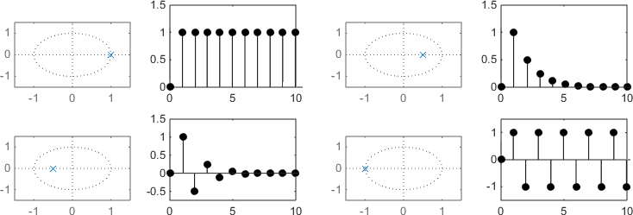





Ligging pool en gedrag
Een filter met overdrachtsfunctie:
$$H\left(𝓏\right)=\frac{1}{𝓏−p_{1}} ↔ y\left[n\right]=p_{1} y\left[n−1\right]+x[n−1]$$
heeft de volgende impulsresponsie $x\left[n\right]=δ\left[n\right]:$
$$p_{1}=\frac{1}{2}$$
$$p_{1}=1$$
$$p_{1}=−\frac{1}{2}$$
$$p_{1}=−1$$

Slide 35
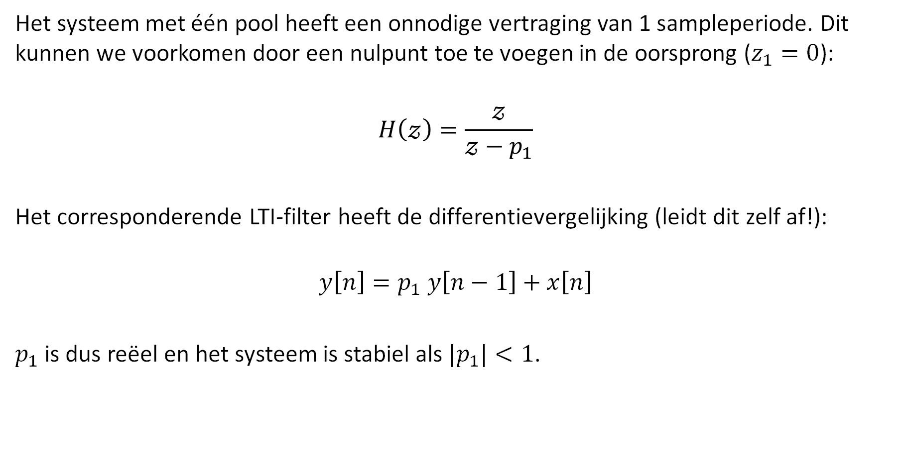
Effect van één pool en een nulpunt in de oorsprong
Het systeem met één pool heeft een onnodige vertraging van 1 sampleperiode. Dit kunnen we voorkomen door een nulpunt toe te voegen in de oorsprong ($z_{1}=0$):
$$H\left(𝓏\right)=\frac{\text{𝓏}}{\text{𝓏}−p_{1}}$$
Het corresponderende LTI-filter heeft de differentievergelijking (leidt dit zelf af!):
$$y\left[n\right]=p_{1} y\left[n−1\right]+x\left[n\right]$$
$p_{1}$ is dus reëel en het systeem is stabiel als ${|p}_{1}|<1$.

Slide 36
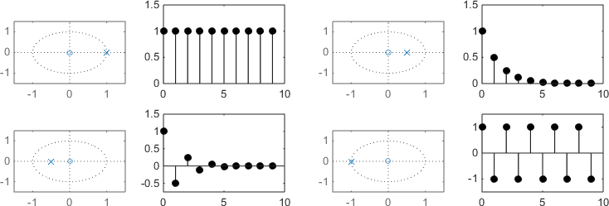

Ligging pool en gedrag
Een filter met overdrachtsfunctie:
$$H\left(𝓏\right)=\frac{\text{𝓏}}{𝓏−p_{1}} ↔ y\left[n\right]=p_{1} y\left[n−1\right]+x[n]$$
heeft de volgende impulsresponsie $x\left[n\right]=δ\left[n\right]:$
$$p_{1}=\frac{1}{2}$$
$$p_{1}=1$$
$$p_{1}=−\frac{1}{2}$$
$$p_{1}=−1$$

Slide 37
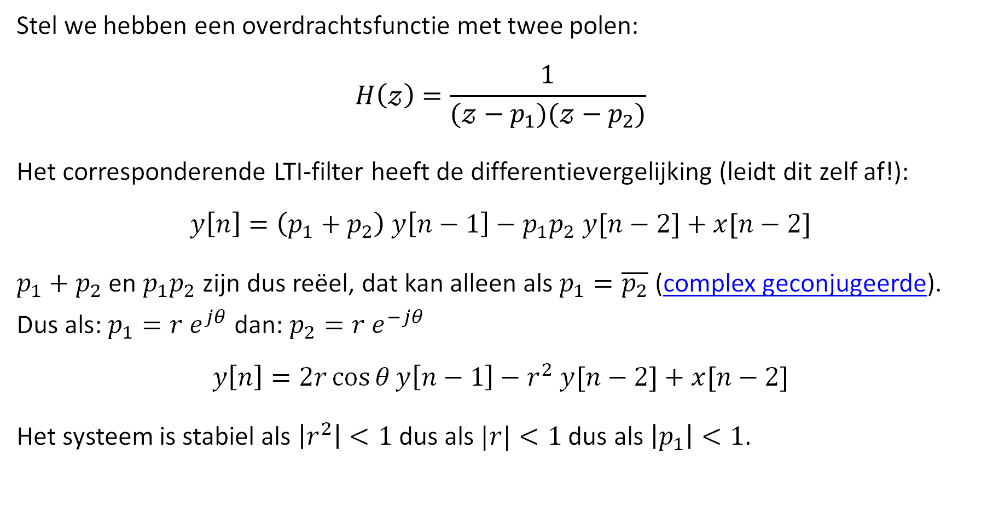
Effect van twee polen
Stel we hebben een overdrachtsfunctie met twee polen:
$$H\left(𝓏\right)=\frac{1}{(𝓏−p_{1})(𝓏−p_{2})}$$
Het corresponderende LTI-filter heeft de differentievergelijking (leidt dit zelf af!):
$$y\left[n\right]=\left(p_{1}+p_{2}\right) y\left[n−1\right]−p_{1}p_{2} y[n−2]+x[n−2]$$
$p_{1}+p_{2}$ en $p_{1}p_{2}$ zijn dus reëel, dat kan alleen als $p_{1}=\overline{p_{2}}$ (complex geconjugeerde).
Dus als: $p_{1}=r e^{jθ}$ dan: $p_{2}=r e^{−jθ}$
$$y\left[n\right]=2r\cos{θ}y\left[n−1\right]−r^{2} y[n−2]+x[n−2]$$
Het systeem is stabiel als $\left|r^{2}\right|<1$ dus als $|r|<1$ dus als $\left|p_{1}\right|<1$.

Slide 38









Ligging polen en gedrag
$$H\left(𝓏\right)=\frac{1}{(𝓏−p_{1})(𝓏−p_{2})} ↔$$
$$y\left[n\right]=\left(p_{1}+p_{2}\right) y\left[n−1\right]−p_{1}p_{2} y[n−2]+x[n−2]$$
heeft de volgende impulsresponsie $x\left[n\right]=δ\left[n\right]:$
$p_{1,2}=\frac{1}{\sqrt{2}}(1±j)$
$p_{1,2}=±j$
$p_{1,2}=\frac{1}{\sqrt{2}}(−1±j)$
$p_{1,2}=\frac{3}{2} (1±j)$
$p_{1,2}=\frac{3}{2} (−1±j)$
$p_{1,2}=\frac{1}{2} (1±j)$

Slide 39

Effect van 2 polen en 2 nulpunten in de oorsprong
Het systeem met 2 polen heeft een onnodige vertraging van 2 sampleperiode. Dit kunnen we voorkomen door 2 nulpunten toe te voegen in de oorsprong ($z_{1}=z_{2}=0$):
$$H\left(𝓏\right)=\frac{{\text{𝓏}}^{2}}{(𝓏−p_{1})(𝓏−p_{2})}$$
Het corresponderende LTI-filter heeft de differentievergelijking (leidt dit zelf af!):
$$y\left[n\right]=\left(p_{1}+p_{2}\right) y\left[n−1\right]−p_{1}p_{2} y[n−2]+x[n]$$

Slide 40

Effect van één nul en een pool in de oorsprong
Stel we hebben een overdrachtsfunctie met slechts één nulpunt:
$$H\left(𝓏\right)=\frac{\text{𝓏}−z_{1}}{1}$$
Het corresponderende LTI-filter heeft de differentievergelijking (leidt dit zelf af!):
$$y\left[n\right]={x\left[n+1\right]+z}_{1} x\left[n\right]$$
Dit systeem is niet causaal. We maken het causaal door een pool toe te voegen in de oorsprong ($p_{1}=0$):
$$H\left(𝓏\right)=\frac{\text{𝓏}−z_{1}}{\text{𝓏}} ⇔ y[n]={x\left[n\right]+z}_{1} x[n−1]$$
$z_{1}$ is dus reëel en het systeem is altijd stabiel

Slide 41

Effect van twee nulpunten
Stel we hebben een causale overdrachtsfunctie met twee nulpunten:
$$H\left(𝓏\right)=\frac{(𝓏−z_{1})(𝓏−z_{2})}{𝓏^{2}}$$
Het corresponderende LTI-filter heeft de differentievergelijking (leidt dit zelf af!):
$$y\left[n\right]=x\left[n\right]−\left(z_{1}+z_{2}\right) x\left[n−1\right]+z_{1}z_{2} x[n−2]$$
$z_{1}+z_{2}$ en $z_{1}z_{2}$ zijn dus reëel, dat kan alleen als $z_{1}=\overline{z_{2}}$ (complex geconjugeerde).
Dus als: $z_{1}=r e^{jθ}$ dan: $z_{2}=r e^{−jθ}$
$$y\left[n\right]=x\left[n\right]−2r\cos{θ}x\left[n−1\right]−r^{2} x[n−2]$$
Het systeem is altijd stabiel.

Slide 42

Effect van een pool in het frequentiedomein
Stel we hebben nu een overdrachtsfunctie in het Z-domein:
$$H\left(𝓏\right)=\frac{𝓏}{𝓏−p_{1}} ⇔ H\left(Ω\right)=\frac{e^{jΩ}}{e^{jΩ}−p_{1}} , p_{1}∈ℝ∧\left|p_{1}\right|<1$$
De versterkingsfactor:
$$\left|H\left(Ω\right)\right|=\frac{1}{\sqrt{{\left(\cos\left(Ω\right)−p_{1}\right)}^{2}+\sin^{2}{(Ω)}}}$$
Maximale versterking bij $Ω=0$ als $p_{1}>0$ of bij $Ω=π$ als $p_{1}<0$
$${\left|H\left(\text{Ω}\right)\right|}_{max}=\frac{1}{1−|p_{1}|}$$
Versterking gaat naar oneindig voor ${|p}_{1}|→1$

Slide 43

Effect van een nulpunt in het frequentiedomein
Stel we hebben nu een overdrachtsfunctie in het Z-domein:
$$H\left(𝓏\right)=\frac{𝓏−z_{1}}{𝓏} ⇔ H\left(Ω\right)=\frac{e^{jΩ}−z_{1}}{e^{jΩ}} , z_{1}∈ℝ$$
De versterkingsfactor:
$$\left|H\left(Ω\right)\right|=\sqrt{{\left(\cos\left(Ω\right)−z_{1}\right)}^{2}+\sin^{2}{(Ω)}}$$
Maximale verzwakking bij $Ω=0$ als $z_{1}>0$ of bij $Ω=π$ als $z_{1}<0$
$${\left|H\left(\text{Ω}\right)\right|}_{min}=1−|z_{1}|$$
Versterking gaat naar nul voor ${|z}_{1}|→1$

Slide 44
Effect van meerdere polen en nulpunten in het frequentiedomein
Dit wordt als snel een lastige rekenklus.
In de praktijk gebruiken we computerprogramma’s om het effect van meerdere polen en nulpunten te bestuderen:
  Een eenvoudig matlabscript is beschikbaar op de wiki: zpgui.m en plot_z_surface.m
  Een uitgebreid programma is te vinden op: http://www.micromodeler.com/dsp/

Slide 45
Polen-Nulpunten-Beeld
Pool versterkt signalen met frequenties in de buurt van de hoek die bij deze pool hoort.
Nulpunt onderdrukt signalen met frequenties in de buurt van de hoek die bij dit nulpunt hoort.
Hoe dichter een pool of nulpunt bij de eenheidscirkel komt, hoe selectiever de frequentie wordt waarop de pool/nulpunt opereert.
We kunnen met behulp van het Z-domein polen en nulpunten plaatsen om recursieve filters te ontwerpen!

Slide 46

Complexe polen of nulpunten
De polen of de nulpunten van de overdrachtsfunctie zijn in het algemeen complexe getallen.
De beschouwde filters zijn reëel:
zowel het ingangssignaal $x[n]$ als het uitgangssignaal $y\left[n\right]$ zijn reële functies van de discrete tijd $n$.
$$y\left[n\right]=x\left[n\right]+a_{1} y\left[n−1\right]+a_{2} y[n−2]$$
Daarom kunnen complexe polen of nulpunten alleen in complex-toegevoegde paren voorkomen:
$$H\left(𝓏\right)=\frac{𝓏^{2}}{{(𝓏}^{2}−a_{1})(𝓏−a_{2})} =\frac{𝓏^{2}}{(𝓏−p_{1})(𝓏−p_{2})}$$
Als ${p_{1}, p}_{2}∈ℂ$, dan vormen ze een paar van complex-toegevoegden:
$$p_{1,2}=\frac{a_{1}}{2}±\sqrt{a_{2}+{\left(\frac{a_{1}}{2}\right)}^{2}}$$

Slide 47

Z-transformatie
Om in het Z-domein te komen voeren we de volgende transformatie uit:
$$x\left[n\right] \underset{→}{Z} X\left(𝓏\right)=\sum_{n=0}^{∞}{x\left[n\right]⋅𝓏^{−n}}$$
De Z-getransformeerde van de eenheidspuls $δ[n]$:
$$δ\left[n\right] \underset{→}{Z} X\left(𝓏\right)=\sum_{n=0}^{∞}{δ\left[n\right]⋅𝓏^{−n}}=1⋅𝓏^{0}=1$$
De Z-getransformeerde van de stapfunctie $u\left[n\right]$:
$$u\left[n\right] \underset{→}{Z} X\left(𝓏\right)=\sum_{n=0}^{∞}{u\left[n\right]⋅𝓏^{−n}}=\sum_{n=0}^{∞}{𝓏^{−n}}=\frac{1}{1−𝓏^{−1}}=\frac{𝓏}{𝓏−1}$$
Vergelijk met tabel 4.1 (pag. 142)!

Slide 48

Belangrijke eigenschappen Z-transformatie
Tijdverschuiving:
$$x\left[n−n_{0}\right]⋅u\left[n−n_{0}\right] \underset{→}{Z} X\left(𝓏\right)⋅𝓏^{−n_{0}}$$
Naar voren schuiven in de tijd met $n_{0}$, is vermenigvuldigen met $𝓏^{−n_{0}}$ in het Z-domein.
Convolutie:
$$x_{1}\left[n\right]∗x_{2}\left[n\right] \underset{→}{Z} X_{1}\left(𝓏\right)⋅X_{2}(𝓏)$$
Convolutie in het tijddomein is vermenigvuldigen in het Z-domein.
Lineariteit:
$$a_{1}x_{1}\left[n\right]+a_{2}x_{2}\left[n\right] \underset{→}{Z} a_{1}X_{1}\left(𝓏\right)+a_{2}X_{2}\left(𝓏\right)$$
De Z-transformatie is een lineaire transformatie.

Slide 49

Voorbeeld
$$y\left[n\right]=1,5⋅y\left[n−1\right]−0,85⋅y\left[n−2\right]+x\left[n\right]$$
Bepaal de overdracht $H\left(𝓏\right)$ van dit systeem:
Toepassen van lineariteit en tijdverschuiving:
$$Y\left(𝓏\right)=1,5⋅Y\left(𝓏\right)⋅𝓏^{−1}−0,85⋅Y\left(𝓏\right)⋅𝓏^{−2}+X\left(𝓏\right)$$
Alle $Y$ links en $X$ rechts:
$$Y\left(𝓏\right)−1,5⋅Y\left(𝓏\right)⋅𝓏^{−1}+0,85⋅Y\left(𝓏\right)⋅𝓏^{−2}=X\left(𝓏\right)$$
$H(𝓏)$ oplossen:
$$H\left(𝓏\right)=\frac{Y\left(𝓏\right)}{X\left(𝓏\right)}=\frac{1}{1−1,5⋅𝓏^{−1}+0,85⋅𝓏^{−2}}$$

Slide 50

Opgave
Uitgang systeem:
$$y\left[n\right]= y\left[n−1\right]+ 2⋅y\left[n−2\right]+ 2⋅x[n−2]+x[n]$$
Bepaal de overdrachtsfunctie $H(𝓏)$

Slide 51


Inverse Z-transformatie: inspectiemethode
Golfvorm | Niet-periodiek signaal $x[n]$ | Spectrum $X(z)$
Eenheidsimpuls | $$δ[n]$$ | $$1$$
Eenheidsstap | $$u[n]$$ | $$\frac{z}{z−1}$$
Helling | $$r\left[n\right]=n⋅u[n]$$ | $$\frac{z}{{\left(z−1\right)}^{2}}$$
Macht | $$a^{n}⋅u\left[n\right]$$ | $$\frac{z}{z−a}$$
Inverse macht | $$\left(1−a^{n}\right)⋅u\left[n\right]$$ | $$\frac{z\left(1−a\right)}{(z−a)(z−1)}$$
Cosinus | $$\cos\left(n⋅Ω_{0}\right)⋅u[n]$$ | $$\frac{z\left(z−\cos\left(Ω_{0}\right)\right)}{z^{2}−2⋅z⋅cos\left(Ω_{0}\right)+1}$$
Sinus | $$\sin\left(n⋅Ω_{0}\right)⋅u\left[n\right]$$ | $$\frac{z⋅\sin\left(Ω_{0}\right)}{z^{2}−2⋅z⋅cos\left(Ω_{0}\right)+1}$$
Gedempte sinus | $$a^{n}⋅\sin\left(n⋅Ω_{0}\right)⋅u\left[n\right]$$ | $$\frac{a⋅z⋅\sin\left(Ω_{0}\right)}{z^{2}−2⋅a⋅z⋅\cos\left(Ω_{0}\right)+a^{2}}$$
Inspectiemethode: gebruik tabel
Voorbeeld: Stel:
$$H\left(𝓏\right)=\frac{𝓏}{𝓏−\frac{1}{2}}−\frac{𝓏}{𝓏−\frac{1}{4}}$$
Dan:
$$h\left[n\right]={\left(\frac{1}{2}\right)}^{n}u\left[n\right]−{\left(\frac{1}{4}\right)}^{n}u\left[n\right]$$

Slide 52

Inverse Z-transformatie: breuksplitsing
Bepaal de differentievergelijking behorende bij:
$$H\left(𝓏\right)=\frac{1}{𝓏\left(𝓏−1\right)\left(2𝓏−1\right)}$$
Met behulp van breuksplitsen vinden we:
$$H\left(𝓏\right)=\frac{1}{𝓏}+\frac{1}{𝓏−1}−\frac{4}{2𝓏−1}$$
Deze termen staan niet in tabel, maar wel: $1$, $\frac{𝓏}{𝓏−1}$ en $\frac{𝓏}{𝓏−a}$
$$H\left(𝓏\right)=z^{−1}\left(1+\frac{𝓏}{𝓏−1}−2 \frac{𝓏}{𝓏−\frac{1}{2}}\right)$$
$$h[n]=δ\left[n−1\right]+u\left[n−1\right]−2⋅½^{n−1}⋅u[n−1]$$

Slide 53
Voorbereiding week 6
Huiswerk week 5 les 2
Doornemen presentatie week 5
Opgaven: 4.2, 4.6b, 4.8a t/m c, 4.9b en 4.11a en c
Oefenopgaven week 5: 3.5.5, 3.5.6A, 3.5.7A en C
Lezen:
§4.1 Analyse in het frequentiedomein: de Z-transformatie
§4.2 Definitie en eigenschappen van de Z-transformatie
§4.3.1 Beschrijving van signalen en systemen met polen en nulpunten
§4.3.2 Geometrische evaluatie van de Fouriertransformatie in het Z-vlak
(19 pagina’s)
Extra verdieping: opgaven: 4.1, 4.6a, 4.8d, 4.9a, 4.11b en 4.12
Extra verdieping: Oefenopgaven week 5: 3.5.6B en C, 3.5.7B

